Slide 1
Vybraná témata dějin německy mluvících zemí po roce 1945
JMB247, JTB026 Seminář k dějinám NMZ
PhDr. Michal Dimitrov, Ph.D.

Slide 2
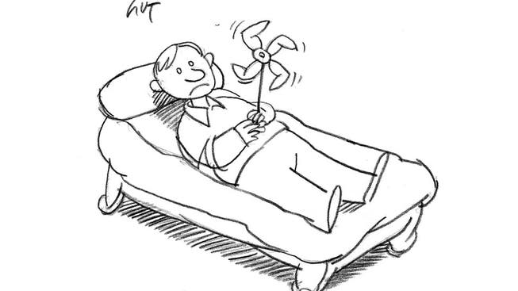
3. seminář – 4. 3. 2025
Němci a druhá světová válka:
Viníci ano, oběti ne???
Notes:
https://www.nzz.ch/meinung/debatte/die-deutschen-als-opfer-ld.915379?reduced=true

Slide 3
Program semináře 4. 3. 2025
Rakouské vyrovnání s minulostí - dokončení
Případ Wilhelm Gustloff
Prezentace: Sára Herianová
2) Němci jako viníci a oběti WW II – diskuse
3) Reflexe původu nacismu a jeho důsledků
4) Centrum proti vyhánění

Slide 4
Rakouské vyrovnání s NS-minulostí (1)
Denacifikace:
soudy spojenců +„lidové soudy“ – 43 trestů smrti, 23 000 rozsudků ze 137 000 vyšetřovaných lidí, celkem 580 000 registrovaných
tresty: většina peněžní trest, pracovní povinnost (odklízení válečných trosek), zákaz výkonu povolání, ztráta volebního práva
již 1946 většina 90 % registrovaných označena za „mírně zatížené“, de facto amnestováni
duben 1948: zákon o amnestii: 482 000 dřívějších nacistů zařazeno zcela rovnocenně do normálního života v Rakousku

Slide 5
Rakouské vyrovnání s NS-minulostí (2)
„Opfertheorie“(Teorie oběti):
Základ: Moskevská deklarace (1943)
Oficiální sebeprezentace Rakouska až do 80. let:
Rakousko bylo v březnu 1938 násilně obsazeno a v dubnu-květnu 1945 spojenci a rakouským odbojem osvobozeno. Období mezi těmito bylo prezentováno jako čas cizovlády a s ohledem na boj o osvobození Rakouska z Hitlerova područí
protože neexistoval rakouský stát, neexistuje ani žádná rakouská odpovědnost za zločiny nacistického režimu

Slide 6
Rakouské vyrovnání s minulostí (3)
Skandál Taras Borodajkewycz (1965)
profesor na Vídeňské vysoké škole světového obchodu, bývalý člen NSDAP
Heinz Fischer upozornil 1962 na jeho antisemitské a německo-nacionalistické výroky na přednáškách
demonstrace 1965: zabit bývalý komunistický odbojář Ernst Kirchweger rukou člena pravicově extrémistické organizace Kruh svobodomyslných studentů
Borodajkewycz v roce 1966 penzionován

Slide 7
Rakouské vyrovnání s minulostí (4)
Waldheimova aféra (1986)
Skandál Heldenplatz (1988)
http://www.youtube.com/watch?v=SwsQvPeSFvM
Prezident Waldheim (1988): první oficiální omluva za spáchané zločiny Rakušany
Řeč kancléře Vranitzkyho v Národní radě (1991):
„Spoluodpovědnost za utrpení, které na lidech a národech nezpůsobilo Rakousko jako stát, ale občané této země.“

Slide 8
Rakouské vyrovnání s minulostí (5)
Řeč kancléře Vranitzkyho v Knessetu (1993):
„Rakousko nese kolektivní odpovědnost za zločiny národního socialismu.“
1995 fond na kompenzaci všech obětí
2000 Fond usmíření (436 milionů €) → kompenzace nuceně nasazených

Slide 9
Zrod rakouské identity
do roku 1918: habsburské Rakousko, zemská identita, příslušnost k všeněmeckému národu
po roce 1918: koncept Deutsch-Österreich, plebiscity 1921
20. léta (Seipelova vláda): vymezování vůči Němcům
Rakušané barokní, přemýšliví, katoličtí, aristokratičtí, muzikální, umělečtí apod.
výklady smyslu Rakouska: most Západ-Východ-Sever-Jih; opora němectví ve střední Evropě, dílna Evropy
Rakousko po roce 1943 (Moskevská deklarace): první oběť Hitlera, opět negativní obraz Německa
1955 – Státní smlouva; „hospodářský zázrak“, Symbol: Kaprun
1956: 49 % občanů Rakouska se přihlásilo k rakouské národnosti
1980: 80 % občanů Rakouska se přihlásilo k rakouské národnosti

Slide 10
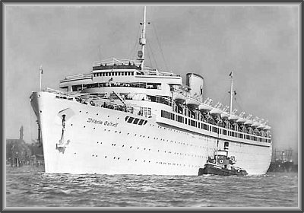
Případ Wilhelm Gustloff
Referát:
Sára Herianová

Slide 11
Případ Wilhelm Gustloff (1)
„největší námořní katastrofa v dějinách“
Wilhelm Gustloff: nacistický hrdina, podlehl atentátu v roce 1936: „krvavý svědek hnutí“
rekreační loď Kraft durch Freude, za války lazaret

Slide 12
Případ Wilhelm Gustloff
Případ v populární kultuře:
Nacht fiel über Gotenhafen (Na Gdyň padla noc)
film, 1959, režie: Frank Wisbar
http://www.youtube.com/watch?v=CzqzH61W7Fk&feature=related http://www.youtube.com/watch?v=X5vawCacp_w&feature=related
Im Krebsgang (Jako rak):
román, 2002, Günter Grass
Die Gustloff (Zkáza lodi Gustloff):
Film, 2008, režie: Joseph Vilsmaier

Slide 13
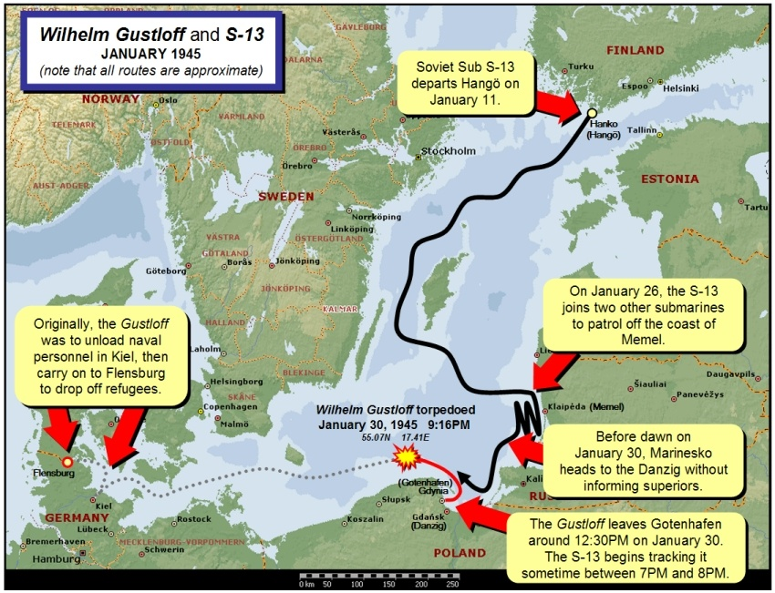
Případ Wilhelm Gustloff (2)

Slide 14
Případ Wilhelm Gustloff (3)

Slide 15
Případ Wilhelm Gustloff (5)
Statistika (historik Heinz Schön):
10 500 pasažérů (z toho téměř 9 000 uprchlíků)
drtivá většina pasažérů: ženy a děti
většina z cca 1 200 zachráněných: muži (včetně všech čtyř kapitánů)
Válečný zločin?
většina pasažérů civilisté x loď vyzbrojena + posádka vojáci

Slide 16
Případ Wilhelm Gustloff (6)
Kauzalita dne 30. ledna?
1895 – narodil se Wilhelm Gustloff
1933 – Adolf Hitler byl jmenován říšským kancléřem
1934 – založena organizace Kraft durch Freude
1943 – kapitulace 6. armády u Stalingradu
1945 – potopení lodi Wilhelm Gustloff

Slide 17
Případ Wilhelm Gustloff (7)
Proč Gustloff s Titanikem jasně prohrává?
válečná událost, nižší citlivost lidí vůči tragédiím
obětí katastrofy byla strana, která prohrála válku
Němci na zkázu sami neupozorňovali kvůli pocitu viny za WW II
útok sovětské ponorky vnímán jako legitimní odplata za nacistickou okupaci
v porovnání s Holocaustem se jedná jen o epizodu
loď pojmenována po nacistickém prominentovi
pověst kapitána S-13 Alexandra Mariněska
snaha skandál ututlat v Německu i v zahraničí
mezi pasažéry nebyla žádná světově známá osobnost
Zdroj: http://www.wilhelmgustloff.com/unknown.htm
Další info v češtině: https://www.novinky.cz/veda-skoly/494926-jak-kapitan-marinesko-potopil-gustloffa-z-obriho-parniku-se-stala-lod-smrti.html

Slide 18
Seminář 4. 3. 2025
Téma:
Němci jako oběti druhé světové války
Text:
Moeller, Robert G.: Germans as Victims? Thoughts on a Post–Cold War History of World War II’s Legacies. History & Memory - Volume 17, Number 1/2, Spring/Summer 2005, pp. 147-194.

Slide 19
Diskuse: Němci jako viníci WWII?
V čem spočívá vina Němců na druhé světové válce?
Jaké 4 roviny viny Němců rozlišuje K. Jaspers?
Jak přijmout vinu?

Slide 20
Diskuse: Němci jako viníci WWII?
Karl Jaspers: Otázka viny (Die Schuldfrage, 1946)
reakce na složitost právní postižitelnosti nacistických zločinů
vina kriminální – míru viny určuje soud
vina politická – míru viny určuje názor vítěze
vina morální – míru viny určuje svědomí (individuální zavinění vůči skupinách a jednotlivcům), odpustit může pouze ten, komu se křivda stala
vina metafyzická – odpovědnost i za zločiny, které člověk nespáchal, ale děly se s jeho vědomím: „Jestliže jsem neučinil všechno, co jsem mohl, abych jim zabránil, jsem spoluvinen.“ (včetně obětí!) – míru viny určuje Bůh

Slide 21
Otázka viny
Když přišli nacisté pro komunisty, mlčel jsem – nebyl jsem přece komunista.
Když zavírali sociální demokraty, mlčel jsem – nebyl jsem přece sociální demokrat.
Když přišli pro odboráře, mlčel jsem – nebyl jsem přece odborář.
Když přišli pro mě, nebyl už nikdo, kdo by se mohl ozvat.
Martin Niemöller

Slide 22
Diskuse: Němci jako oběti WW II?
Na základě jakých skutečností se Němci cítí být oběťmi 2. sv. v.? Jmenujte příklady, podložte čísly.
Mají podle Vás Němci morální právo stavět se do role obětí druhé světové války? Kde jsou případné hranice tohoto práva?
Jaké vidíte rozdíly v oficiální (státní) politice vnímání Němců jako obětí mezi NDR a SRN v 50. letech?
Jak se dívá na snahu Němců stavět se do role oběti Karl Jaspers a jaký je Váš názor?
Jak hodnotí snahu Němců stavět se do role obětí autor článku a jakými argumenty svůj pohled podkládá?
Proč se podle Vás diskuse o Němcích jako obětech intenzifikuje až od 90. let 20. století?
Jakou formou je utrpení Němců během 2. sv. v. zobrazováno a jak to podle Vás může ovlivnit obecné povědomí o této otázce?

Slide 23
Němci jako oběti WW II? (1)
bombardování německých měst ze strany spojenců: 600 000 obětí, 800 000 zraněných
evakuovaní Němci, resp. Němci bez domova: 10 miliónů, resp. 7,5 miliónů
uprchlíci před Rudou armádou a počet obětí: 12 miliónů přežilo, 500 000 obětí
znásilněné ženy: 1,5 miliónu
německé vojenské ztráty: přes 5 miliónů
německé vdovy: přes 1 milion

Slide 24
Němci jako oběti WW II? (2)
Populární kultura: filmy a dokumenty:
Osvoboditelé a osvobození (Befreier und Befreite)
1992, režie: Helke Sanderová
Stalingrad
1993, režie: Josef Vilsmaier
Hitlerovy ženy, Hitlerovy děti, Vyhnanci: Hitlerova poslední oběť atd.
v rámci dokumentární série ZDF, od poloviny 90. let režie: Guido Knopp
Drážďanské drama (Drama von Dresden)
2005, režie: Gudio Knopp, cena Emmy
Drážďany (Dresden)
2005, režie: Roland Suso Richter
Útěk (Die Flucht)
2007, režie: Kai Wessel

Slide 25
Robert G. Moeller (2006)
„Finally, as we revisit the past of German suffering at the war’s end,
we should remember that this is precisely what we are doing—revisiting
a history that has been discussed endlessly since 1945. Studying this history— the history of how German victimization has been represented—can help us to understand why in some moral and political environments it was possible for historians to ask some questions and not others; how memory can block historical understanding and impede an open discussion of the past; and why nearly sixty years after World War II calls for Germans to
mourn their dead do not involve “breaking the silence,” but do suggest
new perspectives from which we might begin to write a history of the
war’s end in which some Germans were victims, some Germans were
perpetrators, and some Germans were both.“

Slide 26
Reflexe původu nacismu a jeho důsledků (1)
Poválečné období:
nacismus jako „německý národní charakter“?
odpovědnost Němců za nacistické zločiny?
Karl Jaspers: Otázka viny, Hannah Arendtová: Besuch in Deutschland; O původu totalitarismu
marxistický proud: nacismus jako kulminace krize kapitalismu
liberální proud: osobní role a odpovědnost Hitlera
60. – 70. léta:
Fritz Fischer: koncepce Sonderweg: nacismus nevyhnutelný důsledek zvláštního vývoje německé společnosti
funkcionalismus: střední i nižší důstojníci nejenom plnili rozkazy, ale aktivně se podíleli na politice vedoucí k Holocaustu

Slide 27
Reflexe původu nacismu a jeho důsledků (2)
„Historikerstreit“ (1986-1987)
diskuse o obsahové náplni dvou plánovaných muzeí německých dějin v Bonnu a Berlíně (dnes Haus der Geschichte Bonn a Deutsches Historisches Museum Berlin)
kontext: nově konzervativní výklad dějin, kancléř Kohl 1982: „duševně-morální-obrat“, 1985 – s Reaganem návštěva hřbitova vojáků Wehrmachtu v Bitburgu (také vojáci Waffen SS) x prezident von Weizsäcker 1985: květen 1945 znamenal osvobození, nikoliv okupaci
Ernst Nolte: nacismus a jeho důsledky byly „defenzívní reakcí“ na ohrožení sovětským bolševismem (třídní boj zrůdnější důsledky než boj rasový, gulag dříve než plynová komora)
Jürgen Habermas: „revizionismus“, zlehčování Holocaustu, jeho singularity, snaha vtisknout SRN pravicově-konzervativní identitu
spor o metodu vědeckého zkoumání dějin:
starší historici – orientace na nejvyšší patra politiky, osobnosti, jejich ideje a iniciativu v existujícím systému
mladší historici – orientace na multidisciplinární, sociálněvědní přístup – zkoumání společnosti a jejich struktur jako celku, konflikt zájmů různých skupin

Slide 28
Reflexe původu nacismu a jeho důsledků (3)
Historikerstreit (1986-1987), diskutované otázky:
Byly nacistické zločiny ve své zrůdnosti unikátní, nebo je lze dát na rovinu se stalinskými zločiny v Sovětském svazu?
Lze interpretovat německé dějiny jako „speciální cestu“, která kauzálně vedla k nacistickým zločinům?
Lze další velké genocidy, např. v Arménů v Turecku, srovnat s Holocaustem?
Byly zločiny nacismu reakcí na stalinské zločiny v Sovětském svazu?
Měli by Němci nést zvláštní vinu za nacistické zločiny, nebo mají nové generace Němců právo hledat hrdost ve svých dějinách?

Slide 29
Reflexe původu nacismu a jeho důsledků (4)
Werhmachtausstellung (1995-1999)
34 německých a rakouských měst
dokumentace aktivní účasti Wehrmachtu na nacistických zločinech na východní frontě a Balkáně – diskuse v široké veřejnosti:
aktivní účast na Holocaustu
rabování a plenění na okupovaných územích
masové vraždy civilního obyvatelstva
vyhlazení sovětských válečných zajatců
„zahlazení stop“: obraz „čistého Wehmachtu“ v populární kultuře
http://www.youtube.com/watch?v=dydu4JyoM9Y (2:15 – 4:05)

Slide 30
Reflexe původu nacismu a jeho důsledků (5)
Wehrmachtausstellung (1995-1999)
(Foto)dokumentace zločinů Wehrmachtu:
generalita Wehrmachtu se aktivně podílela na začátku a realizaci Holocaustu
celé jednotky se zapojily do realizace, přičemž až na několik výjimek se vojáci nepostavili na odpor
rozšířenost antisemitismu v generalitě i vojsku
realizace válečného cíle vyhladit východoevropské civilní obyvatelstvo

Slide 31
Reflexe původu nacismu a jeho důsledků (6)
Wehrmachtausstellung (1995–1999 ) – reakce:
Kritika: svazy vyhnanců, spolky válečných veteránů, pravicoví extrémisté
Bavorský ministr kultury Hans Zehetmair (CSU):
„Výstava zobecňuje skutečné zločiny jednotek a vojáků Wehrmachtu na paušální obvinění všech bývalých vojáků (…) Organizátorům tedy jde o to upřít milionům Němců jejich čest.“
Komise historiků k přezkoumání historické autentičnosti výstavy:
„Výstava částečně argumentuje příliš paušálním a nepřípustně zobecňujícím způsobem.“
„Je nesporné, že se Wehrmacht v Sovětském svazu do židovské genocidy, zločinů na sovětských válečných zajatcích a do boje proti civilnímu obyvatelstvu pouze „nezapletl“, nýbrž že na těchto zločinech částečně vůdčí silou, částečně jako podpora podílel. Přitom se nejednalo o ojedinělé „přehmaty“ a „excesy“, nýbrž o jednání, která se zakládala na rozhodnutí nejvyššího armádního velení a vysokých důstojníků na frontě i v jejím týlu.“

Slide 32
Reflexe původu nacismu a jeho důsledků (7)
Komise historiků k přezkoumání historické autentičnosti výstavy:
„Výstava částečně argumentuje příliš paušálním a nepřípustně zobecňujícím způsobem.“
„Je nesporné, že se Wehrmacht v Sovětském svazu do židovské genocidy, zločinů na sovětských válečných zajatcích a do boje proti civilnímu obyvatelstvu pouze „nezapletl“, nýbrž že na těchto zločinech částečně vůdčí silou, částečně jako podpora podílel. Přitom se nejednalo o ojedinělé „přehmaty“ a „excesy“, nýbrž o jednání, která se zakládala na rozhodnutí nejvyššího armádního velení a vysokých důstojníků na frontě i v jejím týlu.“
Beletrie: Jonathan Littell – The Kindly Ones (Laskavé bohyně, 2006)
podíl Wehrmachtu na vyvražďování Židů + fungování celého systému

Slide 33
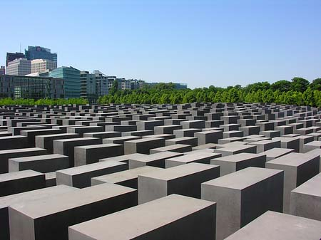
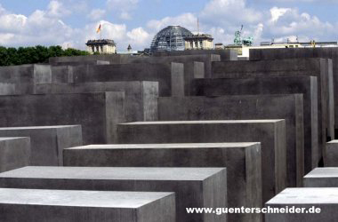
Reflexe původu nacismu a jeho důsledků (8)
Holocaust-Mahnmal
památník všem v Evropě zavražděným Židům
architekt Peter Eisenman: památník + informační centrum
2005 – 2010: 8 miliónů návštěvníků

Slide 34
Björn Höcke „Památník hanby“
"My Němci, tedy náš národ, jsme jediným národem na světě, který umístil památník hanby do srdce hlavního města. (…) Tahle hloupá politika překonávání minulosti nás ještě dnes ochromuje. Nepotřebujeme nic jiného než obrat politiky paměti o 180 stupňů. Nepotřebujeme žádné mrtvé rituály.“
Björn Höcke (předseda frakce AfD v durynském zemském sněmu, 17. 1. 2017), https://pastebin.com/jQujwe89

Slide 35
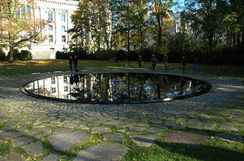
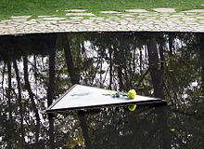
Reflexe původu nacismu a jeho důsledků (9)
Denkmal für die im Nationalsozialismus ermordeten Sinti und Roma Europas
Památník Romům zavražděným v době národního socialismu; architekt Dani Karavan; Berlín
rozhodnutí již v roce 1992, místo vybráno 2001
otevření památníku 24. října 2012 (Angela Merkelová, Joachim Gauck); kontroverze: aktuální diskriminace Romů v SRN i Evropě

Slide 36
Reflexe původu nacismu a jeho důsledků (10)

Slide 37
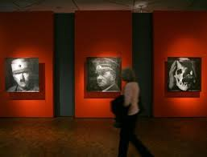
Výstava o Hitlerovi v Berlíně (2010/2011)

Slide 38
Výstava o Hitlerovi v Berlíně (2010/2011)

Slide 39
Článek v HN z 18. 10. 2010 (1)
Výstava o Hitlerovi je v Berlíně trhákem podzimu.
Stojí se na ni fronty
Poprvé od konce války našli Němci odvahu uspořádat výstavu o nacistickém vůdci. Někteří návštěvníci si ale stěžují, že je povrchní.
Dlouhý potlesk tisícovky hostů, šampaňské na vernisáži teče proudem. Zpoza tmavého skla prvního sálu expozice se na setkání společenské smetánky ze tří velkých obrazů dívá ten, kvůli němuž se tahle sláva pořádá: Adolf Hitler. Jako voják z první světové války, hrdý vůdce německého národa a nakonec jako lidská lebka, skrze jejíž očnice je možné vidět, co za sebou její zvrácený mozek zanechal: miliony lidských obětí, zpustošenou zemi, morálně zdevastovaný národ.
O Hitlerovi byly napsány stovky knih a natočeny desítky dokumentů. Dlouhých 65 let ale trvalo, než Němci našli odvahu uspořádat nejčernější postavě svých i světových dějin samostatnou výstavu. (…)

Slide 40
Článek v HN z 18. 10. 2010 (2)
„Pro současnost i budoucnost zůstává klíčovou otázkou, proč až do porážky u Stalingradu na začátku roku 1943 velká většina německého národa Hitlera a jeho politiku podporovala,“ prohlásil během čtvrteční vernisáže Ian Kershaw, světoznámý Hitlerův biograf a odborný poradce při tvorbě expozice. „Je třeba to pochopit, aby se už nikdy nic podobného nemohlo opakovat.“
Historicky první poválečná výstava o vůdci je v Německu trhákem podzimu. Už během prvních dvou dnů si cestu do budovy Německého historického muzea v centru Berlína našlo téměř 15 tisíc návštěvníků, jen v sobotu přišlo třikrát víc lidí než o běžném víkendovém dnu. „Takový nával tady už hodně dlouho nepamatuju,“ říká Michael Linde, který má v muzeu na starosti denní statistiku návštěvníků, „musíme lidi vpouštět dovnitř postupně, aby se tam všichni vešli a nepoškodili exponáty.“
I tak je ale v osmi sálech o celkové rozloze jednoho čtverečního kilometru sotva k hnutí. „Narodil jsem se v roce 1941. Škoda, že bylo možné takovou výstavu uspořádat až teď. Jsem otřesený, ale zároveň vděčný, že jsem se toho ještě dožil,“ říká jeden z nejstarších návštěvníků, který přijel z Lipska. (…)

Slide 41
Článek v HN z 18. 10. 2010 (3)
Mnoho Němců ale expozici kritizuje. „Je to nesourodý slepenec, který opakuje tisíckrát řečené a ze kterého se člověk nedozví nic nového. Místo skutečného vysvětlení věcí v souvislostech se výstava jen ztrácí v povrchním výkladu a černobílém pojetí dobra a zla,“ shrnuje důvody nespokojenosti zejména mladých návštěvníků 31letý právník Lutz Achenbacher.
Kdo očekává, že se dostane pod kůži Hitlerově osobnosti a myšlení, odejde nejspíš zklamaný. Žádné jeho osobní věci, žádné informace o jeho soukromém životě a všedním dnu, minimum o tom, jak přemýšlel a jednal.
Celou expozicí prostupuje konfrontace Hitlerova mýtu s hrůzností jeho zločinů. Kurátoři se tak snažili zabránit tomu, aby obraz Hitlera vyvolal u návštěvníků pocit obdivu a fascinace. Zvláště v době, kdy opět vzrůstá nacionalismus a pravicový extremismus, orientovaný především proti imigrantům. Podle aktuálního průzkumu Ebertovy nadace si 10 % Němců přeje „vůdce, který bude vládnout k prospěchu Německa pevnou rukou“ a diktaturu považuje „za lepší státní formu“. (…)

Slide 42
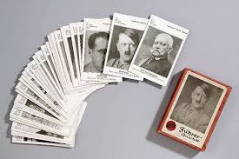
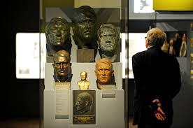
Článek v HN z 18. 10. 2010 (4)
Proto se také výstava oproti původnímu záměru nejmenuje „Hitler“, ale „Hitler a Němci – národ a zločin“. A místo na osobnost vůdce se zaměřuje hlavně na to, jak ho Němci nekriticky oslavovali, stejně jako se i v okamžicích jeho největší slávy našli ti, kdo svodu nepodlehli: političtí odpůrci, umělci i obyčejní lidé.
(Michal Dimitrov, spolupracovník HN z Berlína)

Slide 43
Centrum proti vyhánění
Proč byl projekt Centra proti vyhánění v Berlíně od počátku vnímán kontroverzně? Na základě jakých argumentů?
https://www.z-g-v.de/zgv/unsere-stiftung/chronik/
Z jakých zemí byli Němci vyháněni?
Jaké další nucené přesuny obyvatel na základě jejich etnické příslušnosti ve 20. a 21. století znáte?
https://www.z-g-v.de/zgv/fakten-und-hintergruende/vertreibungen-anderer-europaeischer-voelker/

Slide 44
Centrum proti vyhánění (1)
instituce, která odsuzuje vysídlování a genocidu jako politický nástroj
cíle:
muzeum vysídlení Němců (dokumentační centrum)
rozšiřování povědomí o poválečné integraci Němců
upozornění na další vysídlení a genocidy v Evropě
cena Franze Werfela
založeno 6. září 2000 Svazem vyhnanců (Erika Steinbach, Peter Glotz)
zastřešující organizace hájící zájmy spolků po 2.sv.v. odsunutých Němců

Slide 45
Centrum proti vyhánění (2)
Postoj německé vlády
2002: německá vláda souhlasí s myšlenkou Zentrum gegen Vertreibungen, ale účastnit by se měly další evropské země
v roce 2008 založena státní instituce s agendou podobnou ZgV - Sichtbares Zeichen (Viditelné znamení)
nadace Flucht, Vetreibung, Versöhnung (Útěk, vyhnání, usmíření ), pod Deutsches Historisches Museum
Kontroverze
kritika ZgV hlavně z Polska a České republiky, ale též kritika spolkové nadace
alternativní návrh: Evropské centrum proti vyhánění

Slide 46
Centrum proti vyhánění (3)
Podpora:
připomenutí minulých tragédií a kritická diskuse nad nimi
dokumentační centrum – středisko vědeckého výzkumu
snaha předejít dalším vysídlením
osobnosti, které zaručují celoevropský přesah
putovní výstavy: jako první Erzwungene Wege (2006)
Kritika:
hrozba dekontextualizace minulosti, relativizace příčin a následků
nevhodnost umístění památníku v Berlíně (přílišné zaměření na Němce)
kontroverzní osobnosti
německé Centrum zastupuje i další národy – bez jejich pověření
pojem „etnická čistka“

Slide 47
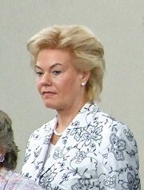
Erika Steinbachová, Svaz vyhnanců a Centrum proti vyhánění (1)
Erika Steinbachová (*1943 v dnešním Polsku)
poslankyně Bundestagu za CDU (1990-2017)
předsedkyně Svazu vyhnanců (1998-2014)
(Bund der Vertriebenen)
proti uznání hranice Odra-Nisa (1991)
„Nemohu hlasovat pro smlouvu, která od
naší země odděluje část našeho domova.“
Centrum proti vyhánění
nadace „Útěk, vyhnání, smíření“
předsedkyně Desiderius-Erasmus-Stiftung (od 2018, nadace blízká AfD)

Slide 48
Erika Steinbachová, Svaz vyhnanců a Centrum proti vyhánění (2)
Kontroverze 2010:
„Steinbachová: tolik jste netrpěli, Klaus by měl promluvit k sudetským Němcům“. In http://zahranicni.ihned.cz/c1-41233000-steinbachova-tolik-jste-netrpeli-klaus-by-mel-promluvit-k-sudetskym-nemcum (11. 3.2010)
„Vyhnanci v drtivé většině nemají potřebu říci si zpět o svůj majetek.“
"Musíme konstatovat, že se s Československem zacházelo jinak než s Polskem. K Čechům se Hitler nechoval výrazně odlišněji než ke svým spoluobčanům v Německé říši…“

Slide 49
Seminář 11. 3. 2025
Téma:
Integrace vyhnanců a vysídlenců v NDR a NSR
Text:
Schulze, Rainer: The Politics of Memory: Flight and Expulsion of German Populations after the Second World War and German Collective Memory. In National Identities, Vol. 8, No. 4, 2006, pp. 367-382.
Referát: Ondřej David

Slide 50
Rozdělení referátů (1)
1) Úvodní hodina; Rakousko: oběť, nebo viník druhé světové války? 1/2 (18. 2. 2025)
2) Rakousko: oběť, nebo viník druhé světové války? 2/2 (25. 2. 2025)
Prezentace: Jaroslav Pravoslav Novák
3) Němci jako oběti druhé světové války? (4. 3. 2025)
Prezentace: Sára Herianová
4) Integrace vyhnanců v SRN a NDR a kolektivní paměť (11. 3. 2025)
Prezentace: Ondřej David
5) Na cestě za občanskou společností: střet politiky a médií na příkladu „Aféry Spiegel“ (18. 3. 2025)
Prezentace: Eliška Špeldová
6) Německý podzim: levicový terorismus Rote Armee Fraktion a jeho současná reflexe (25. 3. 2025)
Prezentace: Magda Routová
7) Hospodářské a sociální důsledky (znovu)sjednocení Německa (1. 4. 2025)
Prezentace: Martin Beneš

Slide 51
Rozdělení referátů (2):
8) Přistěhovalecké země proti své vůli – imigrace do NMZ po roce 1949 (8. 4. 2025)
Prezentace: Lukáš Volman
9) Integrace imigrantů jako klíčové téma pro budoucnost: příklady Berlín a Vídeň (15. 4. 2025)
Prezentace: Antonín Touška
10) Dlouhý stín populismu v Rakousku – od Haiderovi ke Strachemu a dál? (22. 4. 2025)
Prezentace: Mikuláš Valerian Romancov
11) Migrační krize v Německu (29. 4. 2025)
Prezentace: Jan Pačes
12) Německy mluvící země, energetika a bezpečnostní politika; zhodnocení semináře; zhodnocení semináře (6. 5. 2025)
Prezentace: Matyáš Bechný
13) (13. 5. 2024) – rektorský den – výuka odpadá!

